Slide 1


Советы психолога
« как помочь ребенку лучше учиться »

Slide 2
Самостоятельный в учебной работе школьник – мечта родителей.
Понятно, что вряд ли самостоятельным станет тот, кого постоянно контролировали. Но и другая крайность -когда ребенку не помогают даже в случае затруднений -результата не даст.

Slide 3

Первый этап
Больше заданий выполняйте вместе с ребенком. Помогайте восполнить пробелы и избавиться от неправильных способов действий.

Slide 4

Второй этап
Научите ребенка
обращаться за помощью при конкретных затруднениях, он поймет, что может работать самостоятельно и справляться со своими трудностями.

Slide 5

Третий этап
Ваша поддержка на этом этапе скорее психологическая. Взрослый человек умеет контролировать себя и в процессе работы, и по окончании ее, у школьника такого навыка нет.

Slide 6

Домашние задания и время их выполнения.

Slide 7

Домашние задания и… хорошее настроение.
поддерживать атмосферу уважения к умственному труду;
встречая ребенка из школы не начинайте общение с вопроса об уроках, найдите другую форму приветствия.

Slide 8
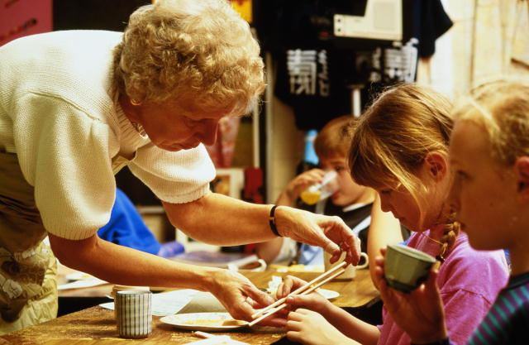
Не нужно превращать выполнение домашних заданий в тяжкую обязанность и для самого ребенка, и для его родителей

Slide 9
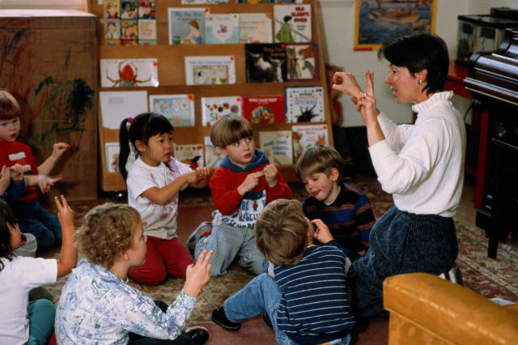
продолжительность подготовки домашних заданий, предусмотренная Уставом школы (в скобках указана оптимальная продолжительность с учетом психофизиологии возраста),составляет:

Slide 10
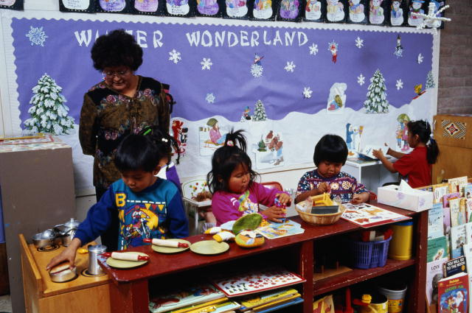
- в 1 классе - до1часа (3/4 ч)
- во 2 классе- 1,5 часа (1ч)
- в 3 классе – 2 часа (1,5ч)
- в 6 классе – до 2,5 часов
- в 8 классе – 3 часа
- в 9-11классах - до 4 часов

Slide 11

Если домашние задания – тяжкая повинность…
не стойте у ребенка «над душой», пока он не начнет делать уроки или в процессе работы;
- не используйте выполнение домашних заданий как средство наказания за проступки;

Slide 12
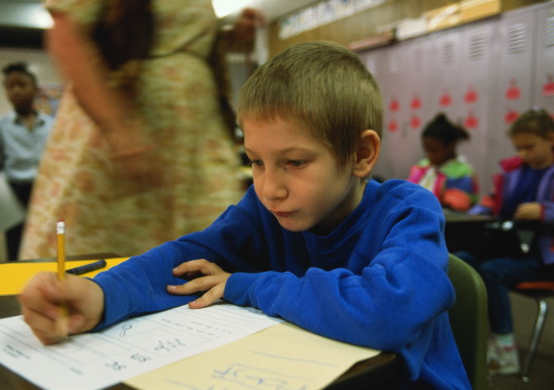
не напоминайте ребенку о его многочисленных про махах и не удачах и не пугайте предстоящими трудностями;
формируйте отношение к трудностям как к чему-то вполне преодолимому;

Slide 13

Проверяя сделанное, не злорадствуйте по поводу ошибок. Если они и есть, все равно найдите возможность похвалить ребенка за затраченные усилия.

Slide 14

Как помогать и как воспитывать самостоятельность
научите ребенка включаться в работу сразу;
чтобы узнать, какие задания делать в первую очередь, нужно понаблюдать, как ребенок включается в работу;
проверяйте сделанное и т.д.;
при приготовлении уроков дома, надо чтобы у ребенка был положительный эмоциональный настрой.

Slide 15

Родителям проблемного ребенка
Обеспечьте ребенку свободу выбора, чтобы помочь ему быть самим собой.
Придумайте неожиданное индивидуальное решение, нарушающее логику ожидаемого воздействия.
Ваше поведение должно быть направлено не на исправление поведения, а на развитие способности к саморегуляции.
Необходимо показывать веру в ребенка.

Slide 16
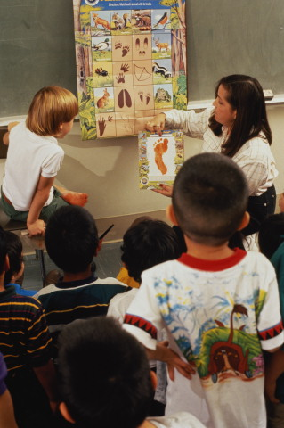
Реакция взрослого на негативное поведение детей
Не удивляйтесь поведению ребенка, каким бы оно ни было. Дайте ребенку почувствовать нужность Вам. При необходимости используйте слова поддержки:
Зная тебя, я уверен, что ты все сделаешь хорошо.
Это серьезный вызов, но я уверен, что ты готов к нему.
Давай вместе подумаем: почему у тебя проблемы с русским языком (математикой и т.д.)?
Конечно, у тебя есть свое мнение, но к мнению старших полезно прислушиваться.

Slide 17

Памятка для родителей по развитию внимания учащихся

Slide 18
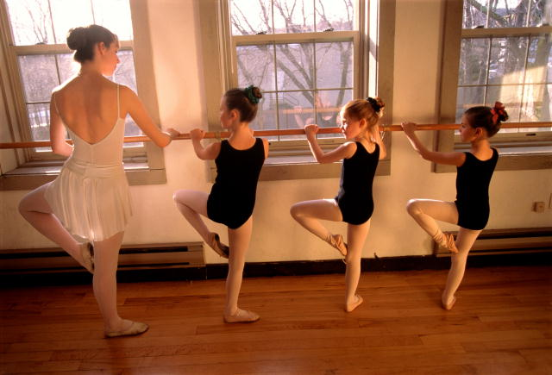
В основе внимания лежит интерес. Чем интереснее и разнообразнее будут игры и забавы, которые вы предлагаете ребенку, тем больше шансов развить произвольное внимание ребенка.

Slide 19
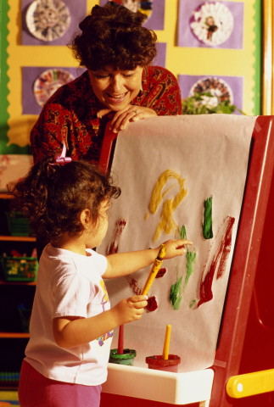
В семейном кругу демонстрируйте достижения ребенка по развитию собственного внимания

Slide 20
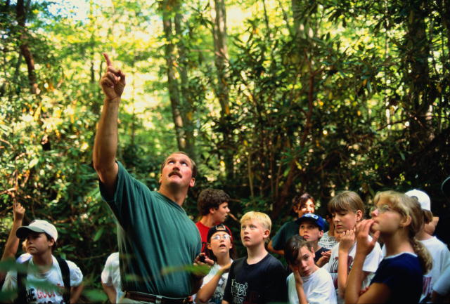
Постоянно тренируйте внимание своего ребенка. Используйте для этого прогулки на свежем воздухе, поездки, походы.

Slide 21

Развивая внимание ребенка, учитывайте круг его увлечений. Отталкиваясь от круга увлечений, привлекайте его внимание к другим процессам, связанным с его увлечением.

Slide 22

Используйте специальную литературу, которая поможет Вашему ребенку достичь успехов.

Slide 23

Родителям нужно начать интересоваться не промахами, а успехами своего ребенка.
Рано или поздно ваши усилия обязательно
приведут к успеху.

Slide 24

Психологическая поддержка основана на том, чтобы помочь ребенку почувствовать свою нужность Вам.

Slide 25
Автор презентации педагог-психолог
МБОУ СОШ № 31 Барбашина И. А.
г. Шахты

